Slide 1
제12장
노드 생성, 추가, 삭제, 이동

Slide 2


1. 노드 생성 및 추가
1. 노드 생성
① 노드 생성 : var $신규노드 = $(“신규DOM”);
동적으로 노드를 생성 해준다.
② 신규 노드를 첫 번째 자식 노드로 추가 : $부모노드.prepend($추가노드) or $추가노드.prependTo($부모노드)
③ 신규 노드를 특정 노드의 마지막 자식 노드로 추가 : $부모노드.append($신규노드) or $신규노드.appendTo($부모노드)

Slide 3
2. 노드 이동
1. 노드 이동
① 특정 노드의 이전 위치에 추가 : $추가노드.insertBefore($기준노드) or $기준노드.before($추가노드)
② 특정 노드 다음에 추가 : $추가노드.insertAfter($기준노드) or $기준노드.after($추가노드)

Slide 4


3. 노드 삭제
1. 노드 삭제
① 특정 노드 삭제 : $대상.remove()
참고로 짝수인 노드를 삭제할 때는 $(“ul.menu li:even”).remove()를 사용
홀수인 노드를 삭제할 때는 $(“ul.menu li:odd”).remove()를 사용하도록 하자.
② 모든 자식 노드 삭제 : $대상.children().remove()

Slide 5
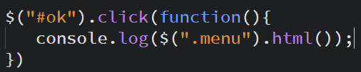

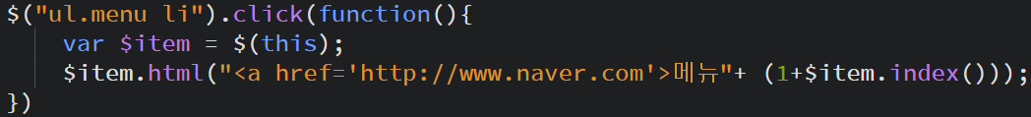
4. 노드 내용 읽기 및 변경
1. 노드 내용 읽기 및 변경
- 노드 내용이란 노드 내부에 들어 있는 마크업 노드와 텍스트 노드 정보를 문자열로 표현하는 것을 의미한다.
① 노드 내용을 문자열로 읽기 : $대상.html() or $대상.text()
두 메서드의 차이점
html() : 특정 노드의 내부 내용을 마크업까지 확인할 수 있다.단, 기억할 것은 리턴값이 DOM객체가 아닌 문자열이란 것이다.
아울러, 노드 내용에는 자신의 태그 정보는 포함되지 않고 오직 자식을 포함한 자손 노드의 정보만 사용된다.
text() : 텍스트 노드의 내용만 출력해준다.
② 노드 내용 수정 : $대상.html(수정할 태그 문자열) or $대상.text(수정할 텍스트)
변경할 노드 내용에 태그 정보가 포함된 경우는 위와 같이 html()를 사용한고, 일반적인 글자인 경우는
text()를 사용하도록 한다.

Slide 6
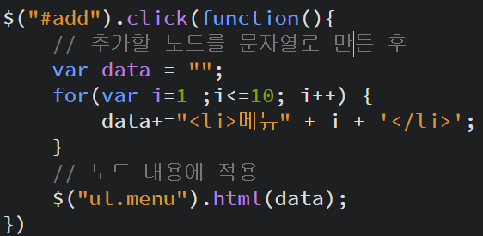
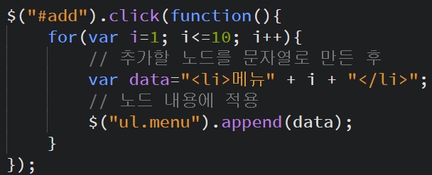


4. 노드 내용 읽기 및 변경
③ 노드 내용을 이용해 여러 개의 자식 노드 추가 : $대상.html(“추가할 태그 문자열”) or $대상.append(추가노드)
두 메서드의 차이점
html()는 노드를 대량으로 추가해야 하는 경우에 여러 노드 정보를 하나의 문자열로 만들어서 이용해 처리한다. append()도
앞서 살펴보았지만 노드를 추가하는데 사용하지만, 단일 노드 추가 전용이라고 보면 된다.
④ 노드 내용을 이용해 모든 자식 노드 제거 : $대상.html(“”) or $대상.remove()
자식 노드를 모두 삭제하고 싶을 때 remove()보다는 html()을 이용하면 좀 더 효과적이다.단지 차이점이라면 remove()는
메서드 내부에서 루프를 돌면 노드를 하나씩 제거하기 때문에 성능면에서는 좀 떨어진다고 볼 수 있다.

Slide 7
감사합니다.

